Slide 1
Beyond the limit melampaui batas
Disusun dengan anugerah Tuhan oleh Grace Sumilat S.MG

Slide 2
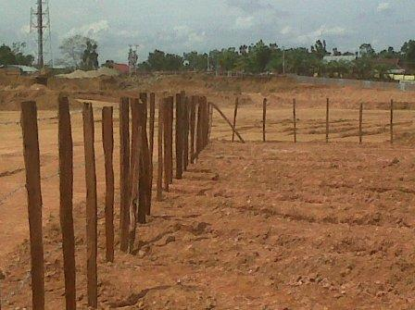
Yehezkiel 47:13-20
Notes:
YEHEZKIEL 47:13-20
AYAT TEKS YEHEZKIEL 47:13
Mari kita hitung ada berapa kata BATAS dalam perikop ini: Yehezkiel 47:13-20
Batas-batas tanah Israel
47:13 Beginilah firman Tuhan ALLAH: "Inilah batas-batas ^{v} tanah yang kamu harus bagi-bagi menjadi milik pusakamu di antara kedua belas suku Israel. Yusuf ^{w} mendapat dua bagian. 47:14 Tanah itu harus kamu bagi rata, yaitu tanah yang dengan sumpah Kujanjikan memberikannya kepada nenek moyangmu dan dengan demikian tanah ini menjadi milik pusakamu. ^{x} 47:15 Inilah perbatasan tanah ^{y} itu: di sebelah utara: dari laut besar^{z} terus ke Hetlon ª sampai jalan masuk ke Hamat dan terus ke Zedad, 47:16 Berota, ^{b} Sibraim, yang terletak di antara daerah kota Damsyik dan daerah kota Hamat, ^{c} terus ke Hazar-Enon yang di daerah kota Hauran. 47:17 Demikianlah perbatasannya itu mulai dari laut sampai di Hazar-Enon, sehingga daerah kota Damsyik dan juga daerah kota Hamat terletak di sebelah utaranya. Itulah sebelah utara. ^{d} 47:18 Di sebelah timur: mulai dari Hazar-Enon yang terletak di antara Hauran dan Damsyik, sungai Yordan menjadi perbatasan di antara Gilead dan tanah Israel, terus ke Laut Timur sampai ke Tamar. Itulah sebelah timur. ^{e} 47:19 Di sebelah selatan: perbatasan mulai dari Tamar sampai mata air Meriba dekat Kadesh, ^{f} terus ke sungai Mesir, ^{g} terus ke laut besar. ^{h} Itulah di sebelah selatan perbatasan dengan Tanah Negeb. 47:20 Di sebelah barat laut besar merupakan perbatasan sampai tempat jalan masuk ke Hamat. ^{i} Itulah sebelah barat. ^{j} "

Slide 3
ADA
7 KATA
BATAS
Yehezkiel 47:13-20
Notes:
7 kata BATAS muncul dari ayat ini. Tetapi berikut ini akan kita simpulkan bahwa YUSUF hidup dalam melampaui batas –batas ini. Mengapa bisa begitu? Karena dalam hidupnya Yusuf juga melampaui batas-batas dalam memberi/ membagikan hidupnya kepada orang lain, maka berkat-berkat atas hidupnya pun juga melampaui batas-batas seperti batas-batas yang ada pada orang-orang kebanyakan.

Slide 4
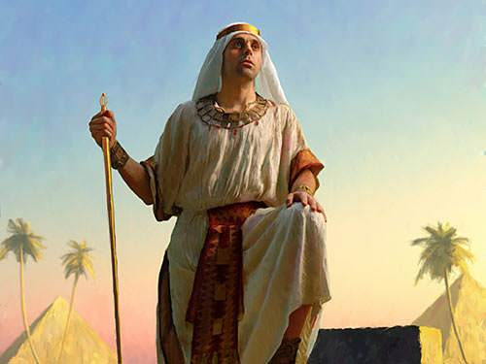
YUSUF
MENDAPAT DUA BAGIAN.
SEBUAH SISIPAN ANEH
Notes:
Saya tergelitik dengan ayat 13. Di tengah-tengah pembicaraan mengenai batas-batas tanah, nama Yusuf adalah satu satunya nama yang disebut-sebut, dan bukan itu saja, melainkan juga disebutkan bahwa Yusuf mendapat dua bagian. Perhatikan pemenggalan alinea yang saya buat berikut ini, dan perhatikan keanehan dari SISIPAN tentang YUSUF ini seakan menjadi suatu bagian istimewa yang paling menonjol sendiri, di tengah-tengah semua ayat lain yang tidak pernah menyebut nama orang, semuanya adalah nama tempat.
Batas-batas tanah Israel
47:13 Beginilah firman Tuhan ALLAH: "Inilah batas-batas ^{v} tanah yang kamu harus bagi-bagi menjadi milik pusakamu di antara kedua belas suku Israel.
Yusuf ^{w} mendapat dua bagian.
47:14 Tanah itu harus kamu bagi rata, yaitu tanah yang dengan sumpah Kujanjikan memberikannya kepada nenek moyangmu dan dengan demikian tanah ini menjadi milik pusakamu. ^{x} 47:15 Inilah perbatasan tanah ^{y} itu: di sebelah utara: dari laut besar^{z} terus ke Hetlon ª sampai jalan masuk ke Hamat dan terus ke Zedad, 47:16 Berota, ^{b} Sibraim, yang terletak di antara daerah kota Damsyik dan daerah kota Hamat, ^{c} terus ke Hazar-Enon yang di daerah kota Hauran. 47:17 Demikianlah perbatasannya itu mulai dari laut sampai di Hazar-Enon, sehingga daerah kota Damsyik dan juga daerah kota Hamat terletak di sebelah utaranya. Itulah sebelah utara. ^{d} 47:18 Di sebelah timur: mulai dari Hazar-Enon yang terletak di antara Hauran dan Damsyik, sungai Yordan menjadi perbatasan di antara Gilead dan tanah Israel, terus ke Laut Timur sampai ke Tamar. Itulah sebelah timur. ^{e} 47:19 Di sebelah selatan: perbatasan mulai dari Tamar sampai mata air Meriba dekat Kadesh, ^{f} terus ke sungai Mesir, ^{g} terus ke laut besar. ^{h} Itulah di sebelah selatan perbatasan dengan Tanah Negeb. 47:20 Di sebelah barat laut besar merupakan perbatasan sampai tempat jalan masuk ke Hamat. ^{i} Itulah sebelah barat. ^{j} "

Slide 5
ADA SATU SAJA NAMA ORANG
DI ANTARA NAMA-NAMA TEMPAT
Notes:
di tengah-tengah semua ayat lain yang tidak pernah menyebut nama orang, semuanya adalah nama tempat.

Slide 6
DISEBUTKAN SEJAK
AWAL MULA
SEBAGAI
PENGUMUMAN PENTING
TENTANG
HAK KESULUNGAN
SULUNG???
Notes:
Seolah-olah seperti seorang tua yang membagi-bagi warisan dan mengucapkan dari awal keputusannya , siapa dari antara mereka yang jadi anak sulung ( dapat dua bagian) atau lebih tepatnya dalam hal ini siapa dari antara mereka yang dianggap sebagai anak sulung ( mengingat Yusuf sama sekali bukan anak sulung)

Slide 7
ARTI NAMA YUSUF
KEJADIAN 30:24
"Mudah-mudahan TUHAN menambah seorang anak laki-laki lagi bagiku."
MEMBERI
NILAI
TAMBAH
Notes:
Arti nama Yusuf:
Kej 30:24
Maka ia menamai anak itu Yusuf, ^{p} sambil berkata: "Mudah-mudahan TUHAN menambah seorang anak laki-laki ^{q} lagi bagiku."
Dari arti nama ini kita bisa lihat bahwa Yusuf dilahirkan dengan VISI dari ibunya, untuk kehadirannya bisa memberi nilai tambah.

Slide 8
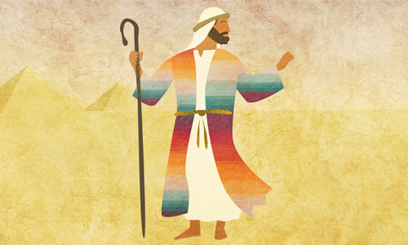
MENJADI ISTIMEWA KARENA
SEBUAH TAKDIR TAK TERELAKKAN
DILAHIRKAN DI USIA TUA AYAHNYA
KEJADIAN 37:3
IDENTITAS PRIMER
Notes:
Yusuf disayangi lebih dari saudara-saudaranya.
Kej 37:3
Israel ^{f} lebih mengasihi Yusuf dari semua anaknya ^{g} yang lain, sebab Yusuf itulah anaknya yang lahir pada masa tuanya; ^{h} dan ia menyuruh membuat jubah ^{i} yang maha indah ¹ bagi dia. ^{j}
Menjadi istimewa karena sebuah takdir yang tidak terelakkan, dilahirkan dikala usia ayahnya sudah tua. Inilah yang dinamakan IDENTITAS PRIMER, yang tidak dapat diubah, misalnya kita lahir di kota mana, di tahun kapan, di keluarga seperti apa, sebagai suku apa, bagaimana warna kulit kita dll,

Slide 9
MENJADI ISTIMEWA KARENA
TERPANJANG DENGAN 5 AYAT
KEJADIAN 49:22-26
Notes:
Doa berkat Yakub untuk Yusuf adalah
Kejadian 49:22-26 (lima ayat) adalah doa berkat terpanjang dari 12 suku yang ada.
49:22 Yusuf ^{z} adalah seperti pohon ª buah-buahan yang muda, pohon buah-buahan yang muda pada mata air. Dahan-dahannya ^{b} naik mengatasi tembok. 49:23 Walaupun pemanah-pemanah telah mengusiknya, ^{c} memanahnya dan menyerbunya, ^{d} 49:24 namun panahnya tetap kokoh ^{e} dan lengan tangannya ^{f} tinggal liat, oleh pertolongan Yang Mahakuat pelindung Yakub, ^{g} oleh sebab gembalanya ^{h} Gunung Batu Israel, ^{i} 49:25 oleh Allah ^{j} ayahmu yang akan menolong ^{k} engkau, dan oleh Allah Yang Mahakuasa, ^{l} yang akan memberkati engkau dengan berkat dari langit di atas, dengan berkat samudera raya yang letaknya di bawah, ^{m} dengan berkat buah dada ^{n} dan kandungan. º 49:26 Berkat ayahmu melebihi berkat gunung-gunung yang sejak dahulu, yakni yang paling sedap di bukit-bukit ^{p} yang berabad-abad; semuanya itu akan turun ke atas kepala Yusuf, ^{q} ke atas batu kepala orang yang teristimewa di antara saudara-saudaranya. ^{r}

Slide 10
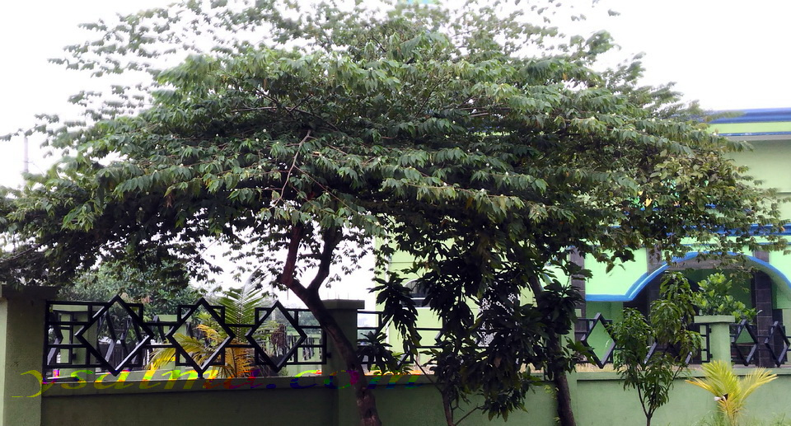
MENJADI ISTIMEWA KARENA
MELAMPAUI BATAS
DAHAN-DAHANNYA
NAIK MENGATASI TEMBOK
KEJADIAN 49:22
Notes:
Ayat 22 dikatakan; dahan-dahannya mengatasi tembok.
Menjadi istimewa karena MELAMPAUI BATAS, mau hidup memberi nilai tambah sampai ke batas –batas tembok tetangga. Pohonnya di pekarangan sendiri, tetapi buahnya ada pada dahan-dahan yang mengatasi tembok, melewati batas, buah ini tidak hanya dinikmati keluarga inti, tetapi sampai dapat dinikmati oleh orang lain, keluarga lain, orang yang lewat, dan siapa saja yang bisa dijangkau oleh pohon itu.

Slide 11

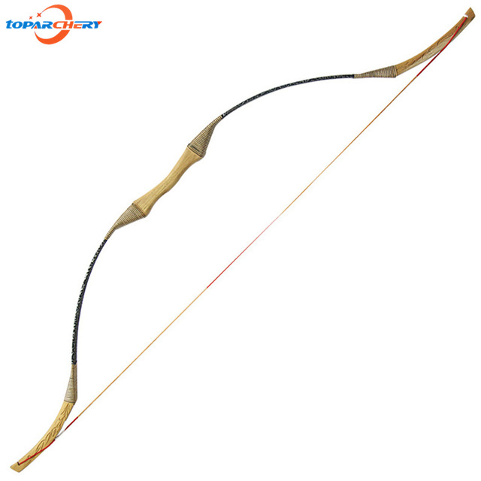
KEJADIAN 49:23-25
Walaupun pemanah-pemanah
telah mengusiknya,
memanahnya dan menyerbunya,
namun panahnya tetap kokoh
dan lengan tangannya tinggal liat,
oleh pertolongan Yang Mahakuat
pelindung Yakub,
oleh sebab gembalanya
Gunung Batu Israel,
oleh Allah ayahmu
yang akan menolong engkau,
Notes:
Menjadi istimewa karena mengalami PERTOLONGAN dan PERLINDUNGAN dari TUHAN dari para pemanah-pemanah yang mengusiknya. ( kejadian 49:23-25)/

Slide 12
MENJADI ISTIMEWA KARENA MENGALAMI PERTOLONGAN TUHAN
Maz 37:23-24
I Tawarikh 4:9-10
Kejadian 28:13-15
Notes:
Menjadi istimewa karena mengalami PERTOLONGAN dan PERLINDUNGAN dari TUHAN dari para pemanah-pemanah yang mengusiknya. ( kejadian 49:23-25)/ bandingkan dengan Maz 37:23-24, bandingkan dengan doa Yabes yang bisa jadi diisnpirasikan dari janji Tuhan kepada Yakub ( I Tawarikh 4:9-10/ Kejadian 28:13-15). Di kemudian hari ternyata nubuatan dari Yakub ini terbukti, di kitab I Tawarikh 7:20-27 kita melihat bahwasannya Suku Efraim ( dari garis keturunan Yusuf, anak Yusuf) pernah hampir punah, karena penumpasan dari suku Gat, Ada 8 generasi di bawah Efraim dibunuh semua. Bisakah dibayangkan berapa usia Efraim saat menurunkan dinasti barunya? Namun Tuhan tetap memberkati keturunan Yusuf dengan berkat buah dada dan kandungan, di usia tua, Efraim dapat mendapat keturunan lagi, isteri daripada Efraim tetap dapat melahirkan, dapat menyusui dan membesarkan Beria sebagai dinasti yang baru.
Dalam tautan ini https://jeniuscaraalkitab.com/2015/10/31/92-doa-berkat-yang-diaminkan/
Kita dapat tahu estimasi usia Efraim saat menurunkan dinasti yang baru adalah lebih kurang 161 tahun.
Inilah nubuatan Yakub untuk Efraim dan Manasye
Kejadian 48:16
Dialah kiranya yang memberkati ^{e} orang-orang muda ini, ^{f} sehingga namaku serta nama nenek dan bapaku, Abraham dan Ishak, ^{g} termasyhur oleh karena mereka dan sehingga mereka bertambah-tambah menjadi jumlah yang besar di bumi. ^{h} "
Inilah nubuatan untuk Yusuf
Kejadian 49:25 oleh Allah ^{j} ayahmu yang akan menolong ^{k} engkau, dan oleh Allah Yang Mahakuasa, ^{l} yang akan memberkati engkau dengan berkat dari langit di atas, dengan berkat samudera raya yang letaknya di bawah, ^{m} dengan berkat buah dada ^{n} dan kandungan. º
I Tawarikh 7:20 Keturunan Efraim ^{d} ialah Sutelah, dan anak orang ini ialah Bered, dan anak orang ini ialah Tahat, dan anak orang ini ialah Elada, dan anak orang ini ialah Tahat, 7:21 dan anak orang ini ialah Zabad, dan anak orang ini ialah Sutelah, kemudian Ezer dan Elad. Mereka dibunuh oleh orang-orang Gat yang lahir di negeri itu, sebab mereka pergi merampas ternak orang-orang itu. 7:22 Efraim, ayah mereka, berkabung berhari-hari lamanya, sehingga saudara-saudaranya datang untuk menghiburkan dia. 7:23 Sesudah itu ia bersetubuh dengan isterinya, lalu mengandunglah perempuan itu dan melahirkan seorang anak laki-laki. Ia menamainya Beria, sebab malapetaka telah menimpa keluarganya. 7:24 Anaknya perempuan ialah Seera yang telah mendirikan Bet-Horon-Hilir dan Bet-Horon-Hulu ^{e} serta Uzen-Seera. 7:25 Anak laki-laki Beria ialah Refah, lalu Resef; anak orang ini ialah Telah, dan anak orang ini ialah Tahan, 7:26 dan anak orang ini ialah Ladan, dan anak orang ini ialah Amihud, dan anak orang ini ialah Elisama, 7:27 dan anak orang ini ialah Nun, dan anak orang ini ialah Yosua.

Slide 13
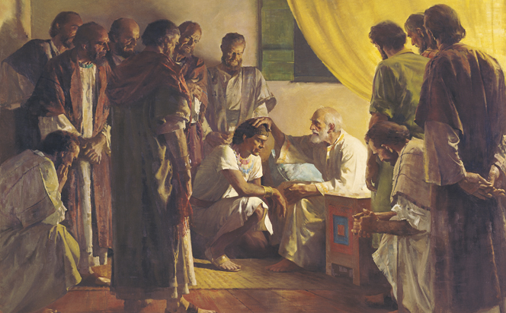
KEJADIAN 49:26 Berkat ayahmu melebihi berkat gunung-gunung yang sejak dahulu, yakni yang paling sedap di bukit-bukit yang berabad-abad; semuanya itu akan turun ke atas kepala Yusuf, ke atas batu kepala orang yang teristimewa di antara saudara-saudaranya.
Notes:
Menjadi istimewa karena DOA BERKAT AYAHNYA mengandung isi, bahwa ke atas batu kepala Yusuflah, berkat yang turun atas Yakub itu menjadi turun kepada Yusuf.

Slide 14
MENJADI ISTIMEWA KARENA DOA BERKAT AYAH

Slide 15
I Tawarikh 5:1-2
Notes:
Dan tidaklah berkelebihan bila dikatakan YUSUF MENDAPAT BEKAT KESULUNGAN, alias doble porsi, bukannya apa-apa, tetapi memang digaris bawahi oleh I Tawarikh 5:1-2 berikut ini. Jadi walaupun secara garis keturunan, suku Yehudalah yang memegang kesulungan, tetapi secara berkat, Yusuflah yang memperloleh BERKAT KESULUNGAN

Slide 16
URUT KELAHIRAN, BERKAT KESULUNGAN, SILSILAH MESIAS
Notes:
I Tawarikh 5:1-2
5:1 Anak-anak Ruben, ^{v} anak sulung Israel. Dialah anak sulung, tetapi karena ia telah melanggar kesucian petiduran ^{w} ayahnya, maka hak kesulungannya diberikan kepada keturunan dari Yusuf, ^{x} anak Israel ^{y} juga, sekalipun tidak tercatat dalam silsilah sebagai anak sulung. ^{z} 5:2Memang Yehudalah ª yang melebihi saudara-saudaranya, bahkan salah seorang dari antaranya menjadi raja, ^{b} tetapi hak sulung ^{c} itu ada pada Yusuf.
Secara silsilah kesulungan jatuh pada Yehuda. Keturunan Yehudalah yang masuk dalam Silsilah Yesus Kristus
Tetapi secara berkat, kesulungan jatuh pada Yusuf.

Slide 17
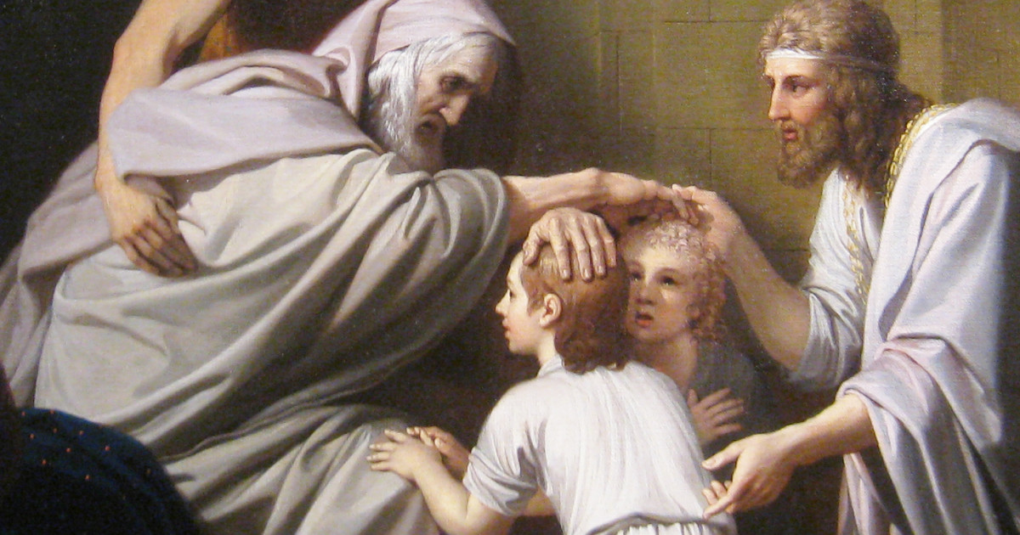
BAHKAN BERKAT TRIPLE PORTION
Notes:
Menjadi istimewa karena MENJADI PENERIMA HAK KESULUNGAN/ DUA KALI LIPAT, bahkan Yusuf mendapatkan 3 kali lipat. ( Yusuf, Efraim dan Manasye , ketiganya mendapatkan doa berkat dari Yakub)

Slide 18

RUBEN HIDUP
DI BAWAH GARIS BERKAT
KARENA PERZINAHAN
Notes:
Mengapa Ruben tidak mendapat hak kesulungan walaupun dia anak sulung? Karena sebuah perzinahan.

Slide 19
SIMEON DAN LEWI
DI BAWAH GARIS BERKAT
KARENA KEKERASAN, KEPAHITAN, PEMBUNUHAN
Notes:
Simeon dan Lewi di bawah garis berkat karena kekerasan, kepahitan, pembunuhan

Slide 20
YEHUDA KEHILANGAN BERKAT KESULUNGAN
KARENA
TELAH MENJUAL ADIKNYA
HATINYA JAHAT
KEJADIAN 37
Notes:
Mengapa bukan Yehuda? ( I Tawarikh 5:1-2 tadi tidak menjelaskan apa –apa perihal mengapa bukan Yehuda yang mendapat berkat kesulungan itu?) Tetapi kalau kita simak di kitab Kejadian,
Kejadian 37 kisah tentang Yusuf
Aneh sekali di kejadian 38 kisah tentang Yehuda dan Tamar
Lantas di Kejadian 39 bicara tentang kisah kelanjutan hidup Yusuf
Mengapa kisah Yehuda dan Tamar seperti DISISIPKAN ?
Karena seperti kita tahu, penjualan Yusuf ke saudagar yang lewat , adalah usulan daripada Yehuda. Kejadian 37:26-27. Mencari keuntungan dengan menjual saudara sendiri, berbohong pada ayah...dan semuanya itu keji.
Mungkin saja Yehuda mendapatkan hukum tabur dan tuai.

Slide 21
YUSUF HIDUP DI ATAS GARIS
KARENA TAKUT AKAN TUHAN
KASIH KARUNIA TUHAN TURUN ATAS HIDUPNYA
Notes:
Berbeda dengan Yusuf, ketika dia takut akan Tuhan, maka Tuhan membuat hidup Yusuf BEYOND THE LIMITS/ melamapaui batas. Yusuf mendapat dua bagian tanah.

Slide 22
YUSUF MENGALAMI PERKECUALIAN
KETIKA DIBAHAS BATAS-BATAS
DIA MELEWATI BATAS
BEYOND THE LIMITS
BERKATNYA MELAMPAUI BATAS
Notes:
Mengapa Kitab Tawarikh tidak menjelaskan mengapa berkat kesulungan tidak jatuh ke Yehuda tetapi ke Yusuf, juga bisa jadi itu tidak bisa dijelaskan, karena itu semua adalah karena kasih karunia Tuhan turun atas kepala Yusuf.
Yusuf tidak menyia-nyiakan kasih karunia Tuhan, dia mau hidup MELEWATI TEMBOK/ beyond the limits/ mengatasi batas.
Oleh karena itu dalam bacaan utama kita hari ini adalah di tengah pembicaraan Tuhan tentang batas-batas, Yusuf menjadi perkecualian, karena Tuhan memberi juga kepada Yusuf berkat-berkat yang melampaui batas.
Mengapa bisa seperti itu?

Slide 23
ESAU HIDUP DI BAWAH GARIS
KARENA
HIDUP MEREMEHKAN BERKAT KESULUNGAN
Notes:
Jangan remehkan kasih karunia kesulungan, seperti yang dilakukan oleh Esau.
Jangan hidup dalam perjinahan seperti Ruben. Gara-gara hal itulah Ruben kehilangan hak kesulungannya.
Jangan hidup jahat seperti Yehuda.
Hiduplah dalam kasih karunia Tuhan, seperti Yusuf.

Slide 24
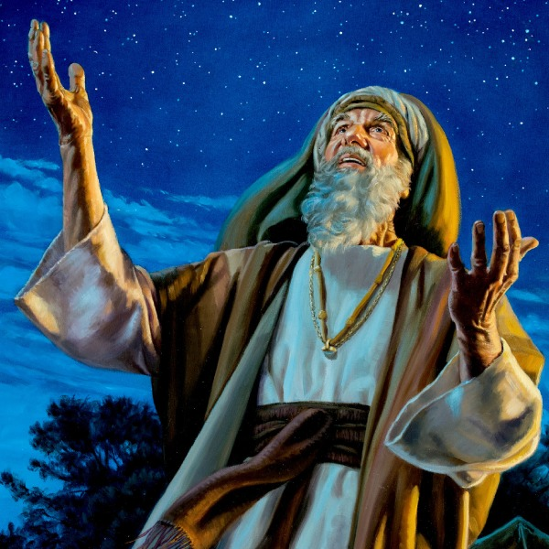
DIBERKATI UNTUK JADI BERKAT
KEJADIAN 12:2-3
Notes:
Dan kalau kita sudah dapat double porsi, harus diingat, kita bukan hidup dengan serakah, tetapi hidup kita adalah diberkati UNTUK MENJADI BERKAT.
Hidup diberkati thok, adalah tujuan hidup murahan.
Tetapi menjadi berkat, adalah HIDUP MEMBERI NILAI TAMBAH, sebagaimana hidup Yusuf, di mana pun hidup selalu memberi nilai tambah.
DIBERKATI UNTUK JADI BERKAT, itu adalah rumus ilahi yang Tuhan tanamkan dalam diri Abraham dan kita semua KEJADIAN 12:2-3.

Slide 25
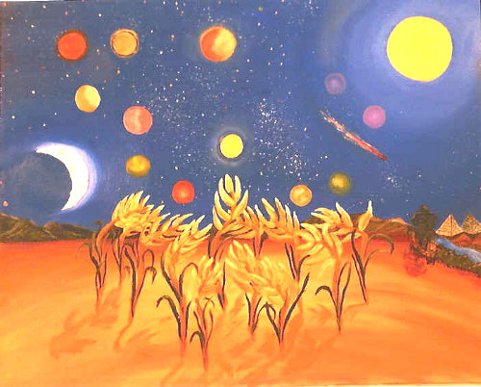
HUKUM BEYOND THE LIMIT ADALAH...
BERMIMPI (KEJADIAN 37:5,9)
BERMIMPI ADALAH MEMILIKI VISI KE DEPAN
MAZMUR 132:15
Notes:
HUKUM-HUKUM BEYOND THE LIMIT ADALAH
BERMIMPI (KEJADIAN 37:5,9)
BERMIMPI ADALAH MEMILIKI VISI KE DEPAN
MAZMUR 132:15, dalam Mazmur 132 inilah termuat semua VISI hidup Daud sejak masa mudanya, jauh sebelum dia jadi raja, karena dibahas padang tempat penggembalaannya, yaitu padang Yaar, yang diseluruh Alkitab hanya tertulis nama padang ini, hanya di Mazmur 132 ini saja. VISI Daud adalah, bagaimana dia mendirikan rumah bagi Tabut Allah. Visi yang seperti ini mendatangkan perbekalan yang diberkati TUHAN secara berlimpah.

Slide 26
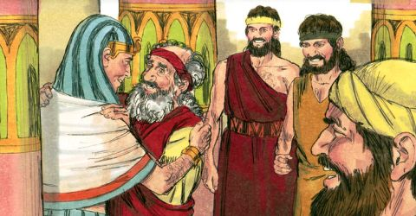
HUKUM BEYOND THE LIMIT ADALAH...
TAAT DAN MENGHORMATI ORANG TUA
KEJADIAN 37:13, KEJADIAN 45:9-13
Notes:
TAAT DAN MENGHORMATI ORANG TUA
Kejadian 37:13, kejadian 45:9-13

Slide 27

4 BERKAT DARI ORANG
  YANG MENTAATI DAN MENGHORMATI ORANG TUA:
  KELUARAN 20:12 LANJUT UMUR
  KELUARAN 20:12 MENDAPAT PROPERTY
  ULANGAN 5:6 BAIK KEADAANMU
  EFESUS 6:2-3 BERBAHAGIA
Notes:
4 berkat dari orang yang mentaati dan menghormati orang tua:
Keluaran 20:12 lanjut umur
Keluaran 20:12 mendapat property
Ulangan 5:6 baik keadaanmu
Efesus 6:2-3 berbahagia

Slide 28
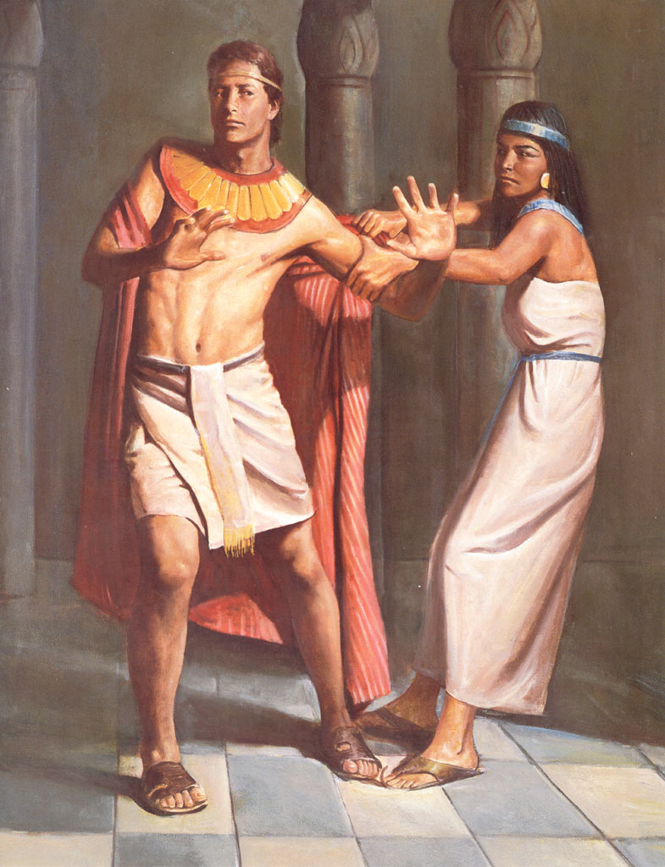
TAKUT AKAN TUHAN
HUKUM BEYOND THE LIMIT ADALAH...
KEJADIAN 39:7-12
MAZMUR 31:20
Notes:
Takut akan Tuhan, Kejadian 39:7-12, Mazmur 31:20

Slide 29
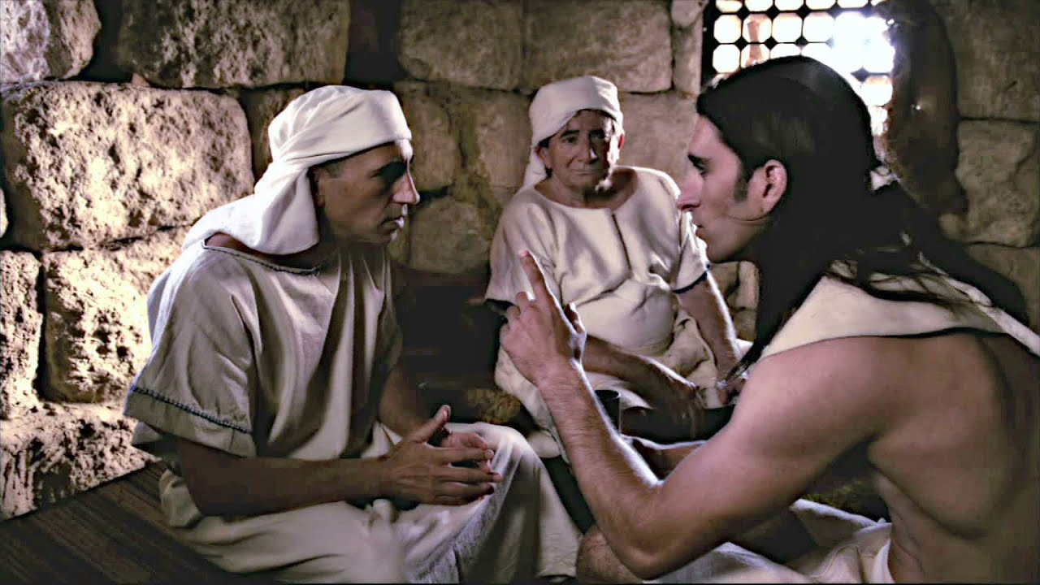
HUKUM BEYOND THE LIMIT ADALAH...
EMPATY, KEJADIAN 40:6, MARKUS 6:34,43
Notes:
Empaty, Kejadian 40:6, Markus 6:34,43 Saat Yesus berjalan dalam belas kasihan, maka ada kelimpahan yang Bapa curahkan. Saat Yusuf berempaty kepada temannya di penjara, dia menafsirkan mimpi teman-temannya walaupun mimpinya sendiri belum digenapi, di situlah suatu saat nanti Yusuf akan menuai dimana mimpinya sendiri pun akan digenapi Tuhan.

Slide 30
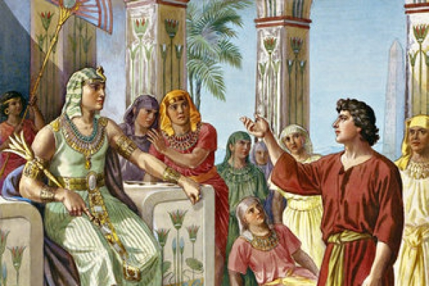
HUKUM BEYOND THE LIMIT ADALAH...
BUKAN AKU MELAINKAN ALLAH
KEJADIAN 41:16 BANDINGKAN KEJADIAN 40:14-15
MAZMUR 37:11
Notes:
Rendah hati : “....bukan aku melainkan Allah..”, Kejadian 41:16 bandingkan dengan Kejadian 40:14-15. Dari tadinya si Yusuf yang memakai 7 kata ‘aku’ ataupun ‘ku’, tetapi pada akhirnya semua keakuan itu hilang, ketika Yusuf menyebut “semuanya karena Tuhan” di hadapan Firaun. Mazmur 37:11

Slide 31
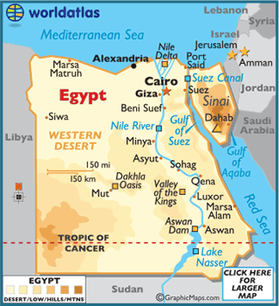
HUKUM BEYOND THE LIMIT ADALAH...
BERJALAN DALAM KUASA ALLAH
KEJADIAN 41:46, MAZMUR 65:3,10-11
Notes:
Berjalan dalam kuasa Allah, Kejadian 41:46, Mazmur 65:3,10-11 Saat Yusuf baru saja dilantik, yang pertama kali dilakukannya adalah mengelilingi seluruh tanah Mesir. Mungkinkah Yusuf berdoa untuk supaya Tuhan memberikan kelimpahan yang lebih dan lebih lagi? Karena tidak hanya seluruh Mesir tertolong pada masa kelaparan, bahkan dari luar negeri pun datang membeli gandum di Mesir

Slide 32
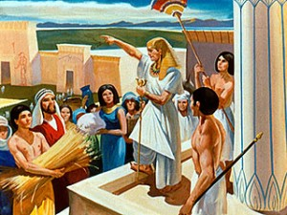
HUKUM BEYOND THE LIMIT ADALAH...
BEKERJA KERAS, KEJADIAN 42:6, ULANGAN 30:9
Notes:
Bekerja keras, Kejadian 42:6, Ulangan 30:9. Hukum beyond the limit tidak berarti santai, malas, kipas-kipas di kursi empuk. Tetapi Yusuf tetap bekerja selagi dia dilantik menjadi pimpinan tinggi di Mesir. Orang nomor 2 di era itu. Tuhan tetap memberkati pekerjaan kita, karena Allah kita juga adalah Allah yang bekerja.

Slide 33
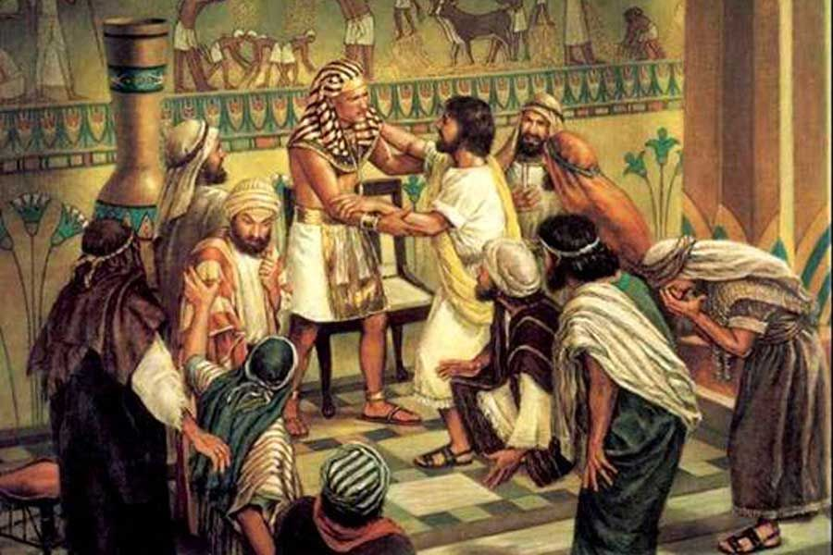
HUKUM BEYOND THE LIMIT ADALAH...
MENYEPAKATI AGENDA TUHAN, LALU MELEPASKAN PENGAMPUNAN,
KEJADIAN 45:5,7,15,, IBRANI 12:15, II KORINTUS 9:8
Notes:
Menyepakati agenda Tuhan, lalu melepaskan pengampunan, Kejadian 45:5,7,15,Ibrani 12:15, II Korintus 9:8. Tidak semudah itu Yusuf langsung mengampuni saudara-saudaranya, melainkan dalam proses panjang. Namun endingnya, Yusuf mengampuni saudara-saudaranya.

Slide 34
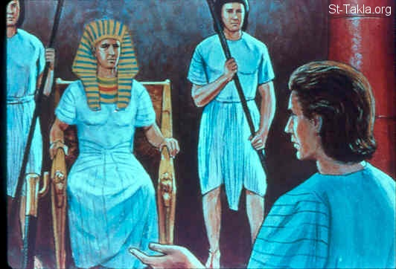
HUKUM BEYOND THE LIMIT ADALAH...
MENJADI SEORANG YANG KEBAPAKAN
KEJADIAN 45:8, MAZMUR 34:1,12 , I TAWARIKH 11:10
Notes:
Menjadi seorang yang kebapakan, Kejadian 45:8, Mazmur 34:1,12 , I Tawarikh 11:10. Sebagaimana Yusuf menjadi Bapa bagi Firaun, memposisikan diri sebagai sesosok ayah bagi Firaun yang bisa saja usianya lebih tua daripadanya, demikian juga Daud di gua Adulam, Mazmur 34:1-2 ( periksalah latar belakan penulisan pasal ini ada kaitannya dengan pengikut Daud di Gua Adulam) memanggil para mengikutnya dengan sebutan “Marilah anak-anak..” Itu artinya Daud memposisikan diri sebagai ayah buat 400 orang pengikutnya ini, “takut akan Tuhan akan kuajarkan kepadamu” itu artinya Daud sekaligus memposisikan diri sebagai guru bagi mereka semua. Orang-orang inilah yang kelak memberi dukungan kuat kepadanya menjadi raja. Bukankah dukungan massa adalah sebuah kelimpahan?

Slide 35
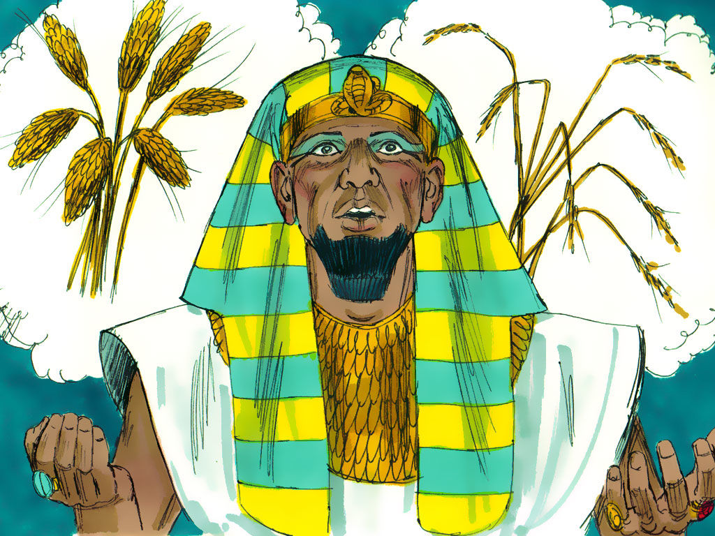
HUKUM BEYOND THE LIMIT ADALAH...
MENJADI SEORANG YANG MEMELIHARA/ MEMBERI/ MURAH HATI
KEJADIAN 47:12, AMSAL 11:25
Notes:
Menjadi seorang yang memelihara/ memberi/ murah hati, Kejadian 47:12, Amsal 11:25

Slide 36
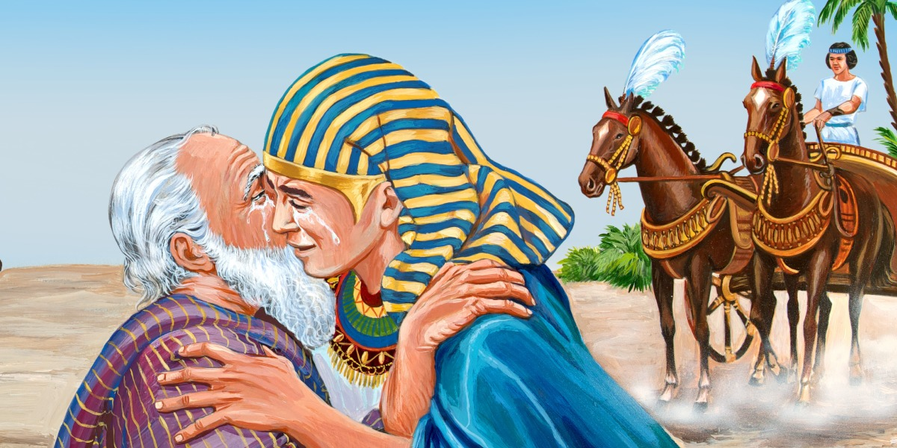
HUKUM BEYOND THE LIMIT ADALAH...
MENJADI PRIBADI YANG DAPAT DIPERCAYA
KEJADIAN 47:29-31, AMSAL 28:20
Notes:
Menjadi pribadi yang dapat dipercaya, Kejadian 47:29-31, Amsal 28:20

Slide 37
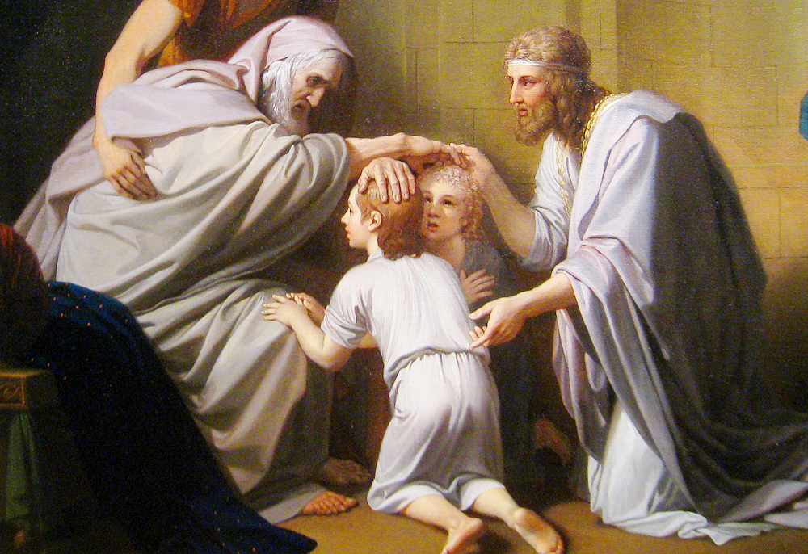
HUKUM BEYOND THE LIMIT ADALAH...
HIDUP DALAM POLA 3 GENERASI
KEJADIAN 48:1, MAZMUR 78:5-7, MAZMUR 112:1-3
Notes:
Hidup dalam pola 3 generasi, Kejadian 48:1, Mazmur 78:5-7, Mazmur 112:1-3

Slide 38
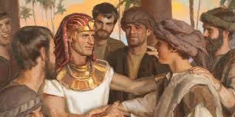
HUKUM BEYOND THE LIMIT ADALAH...
TIDAK MEMAKAI OTORITAS UNTUK MENINDAS
KEJADIAN 50:19-21, MAZMUR 34:15, 16-23
Notes:
Tidak memakai otoritas untuk menindas, Kejadian 50:19-21, Mazmur 34:15, 16-23

Slide 39
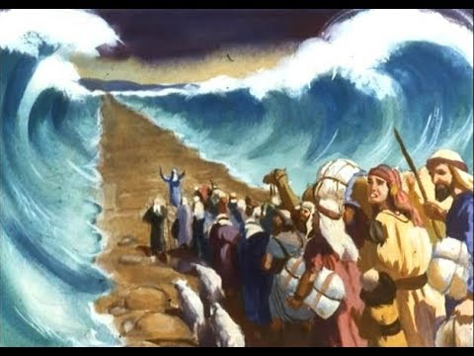
HUKUM BEYOND THE LIMIT ADALAH...
MEMANDANG JAUH KE DEPAN
KEJADIAN 50:25, I TIMOTIUS 6:17
Notes:
Memandang jauh ke depan, Kejadian 50:25, I Timotius 6:17. Yusuf memegang janji Tuhan, dia berpesan tentang tulang-tulangnya harus dibawa keluar dari Mesir, bilaman janji Tuhan itu digenapi kepada umatNya, Israel. Demikian juga dengan kita, tidak boleh memandang kepada harta, kepada uang, yang tidak bisa dijadikan andalan, melainkan kita harus mengandalkan Tuhan yang sanggup melimpahkan kekayaan-Nya, memandang kepada Tuhan saja untuk menatap masa depan kita.

Slide 40
HUKUM TABUR TUAI
GALATIA 6:7
Notes:
Semua yang dilakukan Yusuf di dalam hidupnya, menjadi suatu taburan karakter, untuk kemudian dia menuai apa yang sudah ditaburnya. Hidup beyond the limit, adalah bukan soal membahas berkat-berkat melulu, namun bagaimana gaya hidup yang harus kita bagun, agar kita menjadi orang-orang yang melampaui batas-batas, semuanya demi kemuliaan nama TUHAN. Hidup kita tidak sekedar berbuah tetapi BERBUAH LEBAT, melebihi jumlah buah biasa, hidup kita dapat dinikmati Tuhan dan orang banyak, seperti dahan pohon yang melewati tembok.
Galatia 6:7

